Slide 1
PHÒNG GIÁO DỤC ĐẠI LỘC
TRƯỜNG TIỂU HỌC LÊ DẬT
Chào mừng quý thầy cô về dự giờ thăm lớp
Tập đọc
LỚP 4B
Giáo viên: Nguyễn Thị Thắm

Slide 2
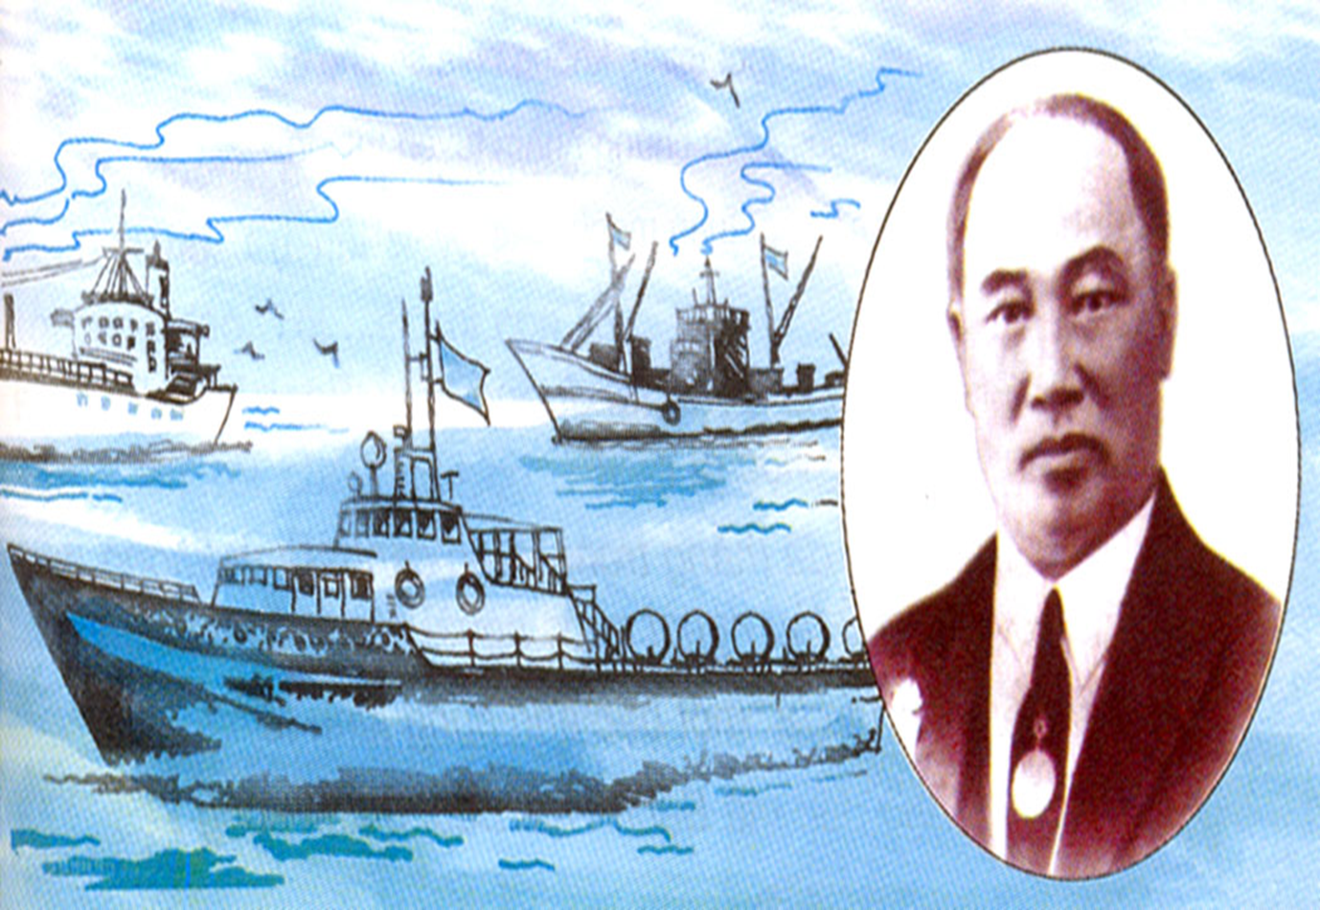
Thứ năm ngày 21 tháng 11 năm 2019
Tập đọc
SGK
“Vua tàu thủy” Bạch Thái Bưởi
Theo từ điển nhân vật lịch sử Việt Nam
Luyện đọc
Tìm hiểu bài
(1874- 1932)

Slide 3
Thứ năm ngày 21 tháng 11 năm 2019
Tập đọc
“Vua tàu thủy” Bạch Thái Bưởi
Theo từ điển nhân vật lịch sử Việt Nam
Luyện đọc
Tìm hiểu bài
Bạch Thái Bưởi mở công ti vận tải đường thuỷ vào lúc những con tàu của người Hoa đã độc chiếm các đường sông miền Bắc.
- hiệu cầm đồ
- trắng tay
- độc chiếm
- diễn thuyết
Trên mỗi chiếc tàu, ông dán dòng chữ “Người ta thì đi tàu ta” và treo một cái ống để khách nào đồng tình với ông thì vui lòng bỏ ống tiếp sức cho chủ tàu.
- thịnh vượng
- người cùng thời
-Bạch Thái Bưởi xuất thân như thế nào?
Mồ côi cha từ nhỏ, phải theo mẹ quẩy hàng rong. Sau được
nhà họ Bạch nhận làm con nuôi và cho ăn học.

Slide 4
Thứ năm ngày 21 tháng 11 năm 2019
Tập đọc
“Vua tàu thủy” Bạch Thái Bưởi
Theo từ điển nhân vật lịch sử Việt Nam
Luyện đọc
Tìm hiểu bài
Bạch Thái Bưởi mở công ti vận tải đường thuỷ vào lúc những con tàu của người Hoa đã độc chiếm các đường sông miền Bắc.
- hiệu cầm đồ
- trắng tay
- độc chiếm
- diễn thuyết
Trên mỗi chiếc tàu, ông dán dòng chữ “Người ta thì đi tàu ta” và treo một cái ống để khách nào đồng tình với ông thì vui lòng bỏ ống tiếp sức cho chủ tàu.
- thịnh vượng
- người cùng thời
-Trước khi mở công ti vận tải đường thuỷ, Bạch Thái Bưởi
đã làm những công việc gì?
Làm thư ký cho một hãng buôn. Đứng ra kinh doanh độc lập.

Slide 5
Thứ năm ngày 21 tháng 11 năm 2019
Tập đọc
“Vua tàu thủy” Bạch Thái Bưởi
Theo từ điển nhân vật lịch sử Việt Nam
Luyện đọc
Tìm hiểu bài
Bạch Thái Bưởi mở công ti vận tải đường thuỷ vào lúc những con tàu của người Hoa đã độc chiếm các đường sông miền Bắc.
- hiệu cầm đồ
- trắng tay
- độc chiếm
- diễn thuyết
Trên mỗi chiếc tàu, ông dán dòng chữ “Người ta thì đi tàu ta” và treo một cái ống để khách nào đồng tình với ông thì vui lòng bỏ ống tiếp sức cho chủ tàu.
- thịnh vượng
- người cùng thời
-Những chi tiết nào chứng tỏ ông là người rất có chí?
Có lúc mất trắng tay, anh vẫn không nản chí.

Slide 6
Thứ năm ngày 21 tháng 11 năm 2019
Tập đọc
“Vua tàu thủy” Bạch Thái Bưởi
Theo từ điển nhân vật lịch sử Việt Nam
Luyện đọc
Tìm hiểu bài
Bạch Thái Bưởi mở công ti vận tải đường thuỷ vào lúc những con tàu của người Hoa đã độc chiếm các đường sông miền Bắc.
- hiệu cầm đồ
- trắng tay
- độc chiếm
- diễn thuyết
Trên mỗi chiếc tàu, ông dán dòng chữ “Người ta thì đi tàu ta” và treo một cái ống để khách nào đồng tình với ông thì vui lòng bỏ ống tiếp sức cho chủ tàu.
- thịnh vượng
- người cùng thời
-Bạch Thái Bưởi là người có ý chí và nghị lực.

Slide 7
Thứ năm ngày 21 tháng 11 năm 2019
Tập đọc
“Vua tàu thủy” Bạch Thái Bưởi
Theo từ điển nhân vật lịch sử Việt Nam
Luyện đọc
Tìm hiểu bài
Bạch Thái Bưởi mở công ti vận tải đường thuỷ vào lúc những con tàu của người Hoa đã độc chiếm các đường sông miền Bắc.
- hiệu cầm đồ
- trắng tay
- độc chiếm
- diễn thuyết
Trên mỗi chiếc tàu, ông dán dòng chữ “Người ta thì đi tàu ta” và treo một cái ống để khách nào đồng tình với ông thì vui lòng bỏ ống tiếp sức cho chủ tàu.
- thịnh vượng
- người cùng thời
-Bạch Thái Bưởi là người có ý chí và nghị lực.
Bạch Thái Bưởi mở công ty vận tải đường thuỷ vào thời điểm nào?
-Những con tàu của người Hoa độc chiếm các đường sông miền Bắc.

Slide 8
Thứ năm ngày 21 tháng 11 năm 2019
Tập đọc
“Vua tàu thủy” Bạch Thái Bưởi
Theo từ điển nhân vật lịch sử Việt Nam
Luyện đọc
Tìm hiểu bài
Bạch Thái Bưởi mở công ti vận tải đường thuỷ vào lúc những con tàu của người Hoa đã độc chiếm các đường sông miền Bắc.
- hiệu cầm đồ
- trắng tay
- độc chiếm
- diễn thuyết
Trên mỗi chiếc tàu, ông dán dòng chữ “Người ta thì đi tàu ta” và treo một cái ống để khách nào đồng tình với ông thì vui lòng bỏ ống tiếp sức cho chủ tàu.
- thịnh vượng
- người cùng thời
-Bạch Thái Bưởi là người có ý chí và nghị lực.
Bạch Thái Bưởi đã làm gì để cạnh tranh với các chủ tàu nước ngoài?
-Ông cho người đến các bến tàu diễn thuyết. Trên mỗi tàu ông dán dòng chữ “Người ta thì đi tàu ta” và treo một cái ống để khách nào đồng tình thì bỏ ống tiếp sức.

Slide 9
Thứ năm ngày 21 tháng 11 năm 2019
Tập đọc
“Vua tàu thủy” Bạch Thái Bưởi
Theo từ điển nhân vật lịch sử Việt Nam
Luyện đọc
Tìm hiểu bài
Bạch Thái Bưởi mở công ti vận tải đường thuỷ vào lúc những con tàu của người Hoa đã độc chiếm các đường sông miền Bắc.
- hiệu cầm đồ
- trắng tay
- độc chiếm
- diễn thuyết
Trên mỗi chiếc tàu, ông dán dòng chữ “Người ta thì đi tàu ta” và treo một cái ống để khách nào đồng tình với ông thì vui lòng bỏ ống tiếp sức cho chủ tàu.
- thịnh vượng
- người cùng thời
-Bạch Thái Bưởi là người có ý chí và nghị lực.
Bạch Thái Bưởi đã thắng trong cuộc cạnh tranh không ngang sức với các chủ tàu nước ngoài như thế nào?
-Khách đi tàu ông ngày một đông; nhiều chủ tàu người Hoa, người Pháp phải bán lại tàu cho ông. Ông mua xưởng sửa chữa tàu, thuê kỹ sư giỏi trông nom.

Slide 10
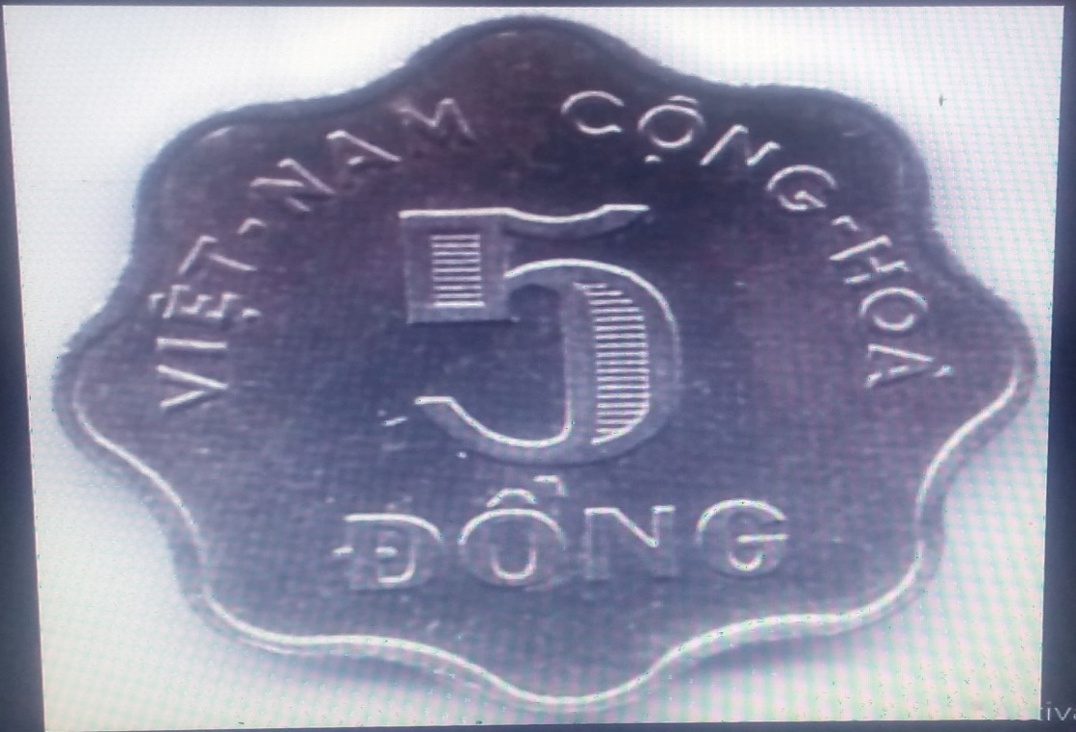
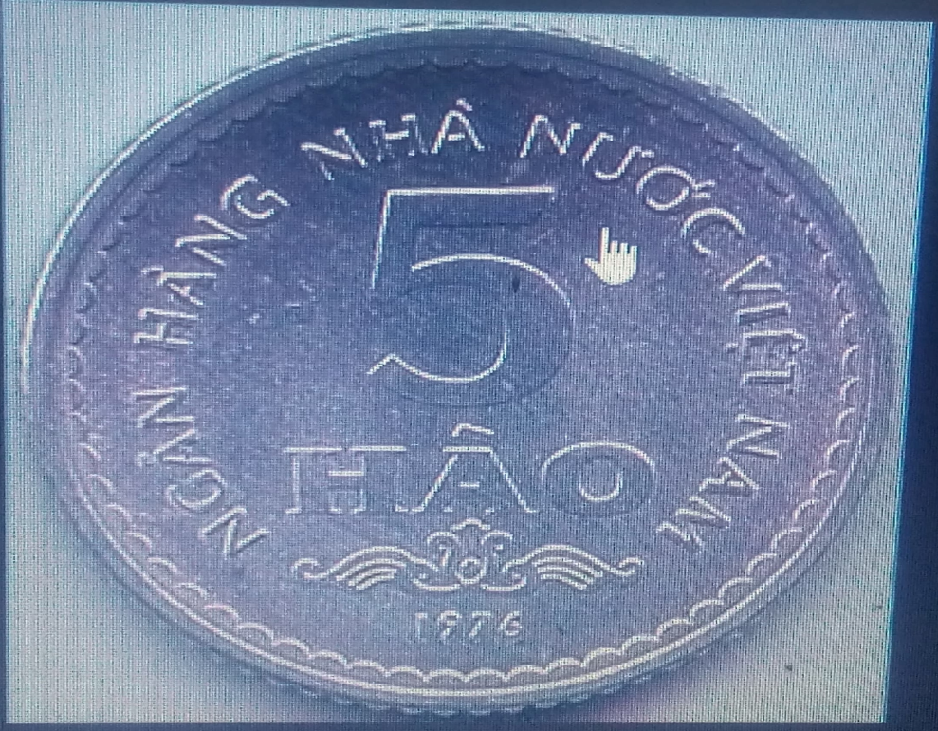
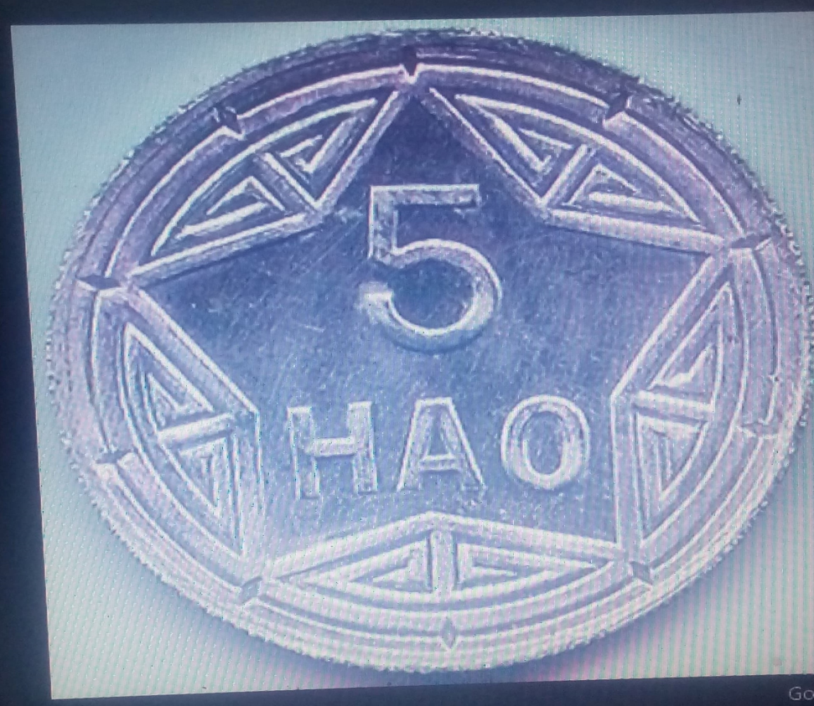
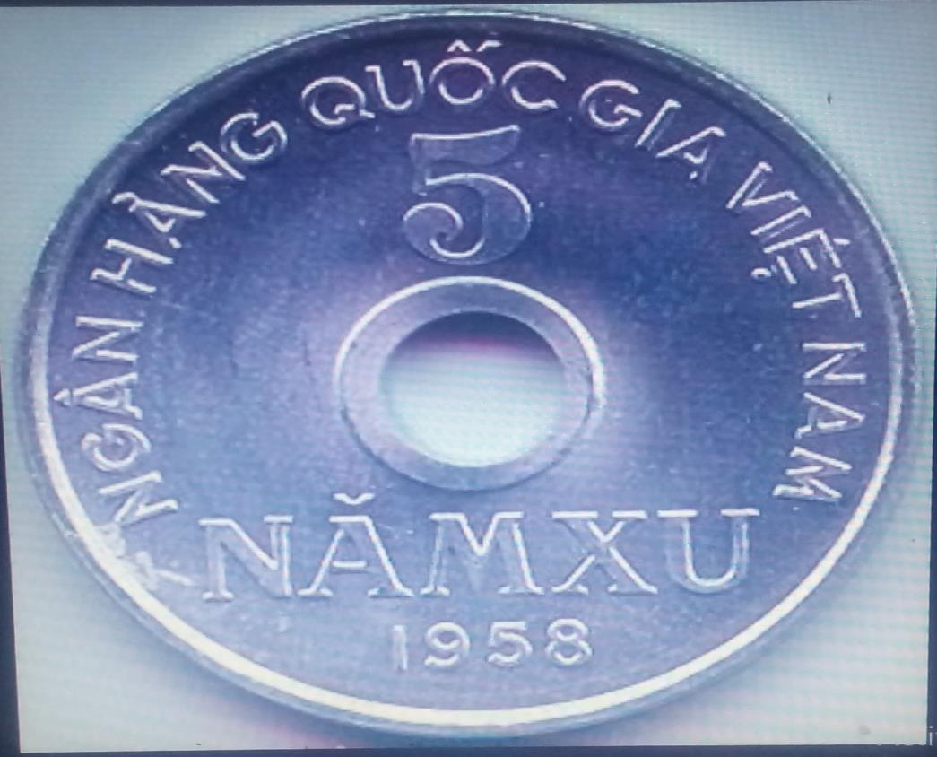

Slide 11
Thứ năm ngày 21 tháng 11 năm 2019
Tập đọc
“Vua tàu thủy” Bạch Thái Bưởi
Theo từ điển nhân vật lịch sử Việt Nam
Luyện đọc
Tìm hiểu bài
Bạch Thái Bưởi mở công ti vận tải đường thuỷ vào lúc những con tàu của người Hoa đã độc chiếm các đường sông miền Bắc.
- hiệu cầm đồ
- trắng tay
- độc chiếm
- diễn thuyết
Trên mỗi chiếc tàu, ông dán dòng chữ “Người ta thì đi tàu ta” và treo một cái ống để khách nào đồng tình với ông thì vui lòng bỏ ống tiếp sức cho chủ tàu.
- thịnh vượng
- người cùng thời
-Bạch Thái Bưởi là người có ý chí và nghị lực.
Nhóm 2
Em hiểu thế nào là “một bậc anh hùng kinh tế”?
-Người giành được thắng lợi to lớn trong kinh doanh.
-Người kinh doanh giỏi, mang lại lợi ích kinh tế cho đất nước…

Slide 12
Thứ năm ngày 21 tháng 11 năm 2019
Tập đọc
“Vua tàu thủy” Bạch Thái Bưởi
Theo từ điển nhân vật lịch sử Việt Nam
Luyện đọc
Tìm hiểu bài
Bạch Thái Bưởi mở công ti vận tải đường thuỷ vào lúc những con tàu của người Hoa đã độc chiếm các đường sông miền Bắc.
- hiệu cầm đồ
- trắng tay
- độc chiếm
- diễn thuyết
Trên mỗi chiếc tàu, ông dán dòng chữ “Người ta thì đi tàu ta” và treo một cái ống để khách nào đồng tình với ông thì vui lòng bỏ ống tiếp sức cho chủ tàu.
- thịnh vượng
- người cùng thời
-Bạch Thái Bưởi là người có ý chí và nghị lực.
-Sự thành công của Bạch Thái Bưởi.
-Theo em, nhờ đâu Bạch Thái Bưởi đã thành công?
Nhóm 4
-Có ý chí vươn lên, không nản chí khi gặp khó khăn.
-Biết khơi dậy lòng tự hào dân tộc của người Việt Nam.

Slide 13
Thứ năm ngày 21 tháng 11 năm 2019
Tập đọc
“Vua tàu thủy” Bạch Thái Bưởi
Theo từ điển nhân vật lịch sử Việt Nam
Luyện đọc
Tìm hiểu bài
Bạch Thái Bưởi mở công ti vận tải đường thuỷ vào lúc những con tàu của người Hoa đã độc chiếm các đường sông miền Bắc.
- hiệu cầm đồ
- trắng tay
- độc chiếm
- diễn thuyết
Trên mỗi chiếc tàu, ông dán dòng chữ “Người ta thì đi tàu ta” và treo một cái ống để khách nào đồng tình với ông thì vui lòng bỏ ống tiếp sức cho chủ tàu.
- thịnh vượng
- người cùng thời
- Bạch Thái Bưởi là người có ý chí và nghị lực.
- Ca ngợi Bạch Thái Bưởi, từ một cậu bé mồ côi cha, nhờ giàu nghị lực và ý chí vươn lên đã trở thành một nhà kinh doanh nổi tiếng.
- Sự thành công của Bạch Thái Bưởi.
Luyện đọc diễn cảm

Slide 14
Luyện đọc diễn cảm
Thi đọc diễn cảm
Bưởi mồ côi cha từ nhỏ, phải theo mẹ quẩy gánh hàng rong. Thấy em khôi ngô, nhà họ Bạch nhận làm con nuôi và cho ăn học.
Năm 21 tuổi, Bạch Thái Bưởi làm thư kí cho một hãng buôn. Chẳng bao lâu, anh đứng ra kinh doanh độc lập, trải đủ mọi nghề: buôn gỗ, buôn ngô, mở hiệu cầm đồ, lập nhà in, khai thác mỏ,… Có lúc mất trắng tay, anh vẫn không nản chí.

Slide 15
Thứ năm ngày 21 tháng 11 năm 2019
Tập đọc
“Vua tàu thủy” Bạch Thái Bưởi
Theo từ điển nhân vật lịch sử Việt Nam
Luyện đọc
Tìm hiểu bài
Bạch Thái Bưởi mở công ti vận tải đường thuỷ vào lúc những con tàu của người Hoa đã độc chiếm các đường sông miền Bắc.
- hiệu cầm đồ
- trắng tay
- độc chiếm
- diễn thuyết
Trên mỗi chiếc tàu, ông dán dòng chữ “Người ta thì đi tàu ta” và treo một cái ống để khách nào đồng tình với ông thì vui lòng bỏ ống tiếp sức cho chủ tàu.
- thịnh vượng
- người cùng thời
- Ca ngợi Bạch Thái Bưởi, từ một cậu bé mồ côi cha, nhờ giàu nghị lực và ý chí vươn lên đã trở thành một nhà kinh doanh nổi tiếng.

Slide 16
Chào tạm biệt
Chúc thầy cô và các em khoẻ

